Slide 1

Team/Betreu-APP
Von Kai Blume, Sören Koch, Yannick Radke und Stephan Tönnies

Slide 2
Agenda
Vorstellen der Idee
Komponenten-Konzept
Codebeispiel Telefonie
Live-Demo

Slide 3
Agenda
Vorstellen der Idee
Komponenten-Konzept
Codebeispiel Telefonie
Live-Demo

Slide 4
Vorstellen der Idee
Menschen, deren Entscheidungen abgenommen werden
Betreuer können diese Entscheidungen treffen.
Betreuter und Betreuer müssen kommunizieren!
Notes:
- Wenn Betreuer nicht anwesend ist kann Betreuter nichts unternehmen.
Durch diese App kann der Betreuer Dienstleistungen / Waren genehmigen, ohne körperlich Anwesend zu sein.
Beteuer und Betreuter müssen kommunizieren → Unsere App. Die Lösung ist bekannt (Spielfilm ab).

Slide 5
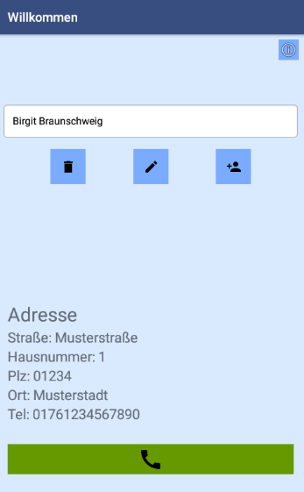
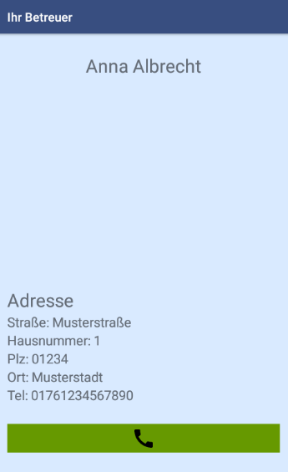
viele Menschen, zwei Rollen
Betreuer
Betreuter
Notes:
Betreuer und Betreuter haben zwei verschiedene Aufgaben und daher verschiedene Bedürfnisse.
➔ deswegen brauchen wir zwei verschiedene Ansichten mit verschiedenen Personen

Slide 6
Agenda
Vorstellen der Idee
Komponenten-Konzept
Codebeispiel Telefonie
Live-Demo

Slide 7



Wichtige Softwarekomponenten
Notes:
Kamera
Telefonie
Cloud-Storage

Slide 8

Kommunikationsfluss
Hat persönliche Daten vom
Hat persönliche Daten vom
Betreuer
Betreuter
Bild abrufen
Antwort abrufen
Sendet Antwort
Sende Bild
Firebase-Storage

Slide 9
Agenda
Vorstellen der Idee
Komponenten-Konzept
Codebeispiel Telefonie
Live-Demo

Slide 10
Hereinkommende Anrufe
public class PhoneCallReceiver extends BroadcastReceiver {
…
protected void onIncomingCallAnswered(Context ctx, String number, Date start)
{
// Überprüfe, ob die eingehende Nummer in der App gespeichert ist.
// Wenn ja, setze die Rolle und starte die Anrufansicht.
}
…
}
Notes:
Wir haben die Klasse PCR
Erbt von BR
Es gibt eine Methode, die aufgerufen wird, wenn ein Anruf eingeht.
→ Diese Klasse wird vom Androidsystem gemanaged.

Slide 11
Herausgehende Anrufe
private void call() {
...
// Starte einen HandlerThread und erstelle einen Looper.
handler.postDelayed(new Runnable(){
@Override
public void run() {
// Lade die Rolle aus den SharedPreferences und setze die Rolle.
// Dann:
startActivity(intent);
handlerThread.quit();
}
}, 1500);
...
// Führe den BackgroundTask je nach Rolle aus.
}
private class BackgroundTask extends AsyncTask<String, Void, Void> {
@Override
protected Void doInBackground(String ... strings) {
Intent intent = new Intent(Intent.ACTION_CALL, Uri.parse("tel:" + strings[0]));
// Starte das Intent (Phonecall).
return null;
}
}
Notes:
In der MainActivity: call-Methode.
Looper: Wird benötigt für die Methode „postDelayed“ und für die 1,5 Sekunden.
Damit der Anruf nur einmal gestartet wird, beenden wir den handlerThread wieder.

Slide 12
Live-Demo

Slide 13

Zukunftsaussichten
Notes:
History (Bilder und Antworten speichern und Abrufen können).
Verschlüsselung der Daten (Vor allem bei der Übertragung).

Slide 14
Bildquellen
https://material.io/tools/icons/?icon=history&style=baseline
Icon made by Smashicons from www.flaticon.com
Icon made by Pixel perfect from www.flaticon.com

